Slide 1
ΝΕΟΕΛΛΗΝΙΚΗ ΓΛΩΣΣΑ
ΕΝΟΤΗΤΑ 1

Slide 3
Μεσοστρατίς κουράστηκαν τα πόδια, λύγισαν τα γόνατα. Έμεινε εκεί ασάλευτος με το κεφάλι σκυμμένο να ς του βουνού σταμάτησε. Δεν μπορούσε άλλο. Λαχάνιασε, πιάστηκε η καρδιά του, σκέφτεται. Μα να σκεφτεί δεν μπορούσε. Χτύπαγαν τα μηνίγγια, το κεφάλι βούιζε. Αξάφνου, χωρίς καλά καλά να ξέρει τι κάνει, βάλθηκε να τρέχει πάλι την πλαγιά κατηφορίζοντας. Μέσα στο μυαλό του τώρα καρφώθηκε μια σκέψη: να προφτάξει, να βοηθήσει το χτυπημένο.
Γιάννης Μαγκλής, Γιατί;

Slide 4
Τα βράδια, όταν η θάλασσα χτυπάει τις λαμαρίνες,
και πολεμάει με δύναμη να σπάσει τα καρφιά,
μέσα στης πλώρης τη βαριά σιγή, που βασανίζει,
είναι γι’ αυτούς σα μια γλυκιά γυναίκεια συντροφιά.
Νίκος Καββαδίας, Οι γάτες των φορτηγών

Slide 5
Πού να μαζεύεις
τα χίλια κομματάκια
του κάθε ανθρώπου.
Βουλιάζει ο κόσμος
κρατήσου, θα σ’ αφήσει
μόνο στον ήλιο.
Γράφεις∙
το μελάνι λιγόστεψε
η θάλασσα πληθαίνει.
Γιώργος Σεφέρης, Τρία χαϊκού

Slide 6
Συλλογίζομαι πως δεν αποκλείεται ολωσδιόλου να ωφεληθεί ένας σύγχρονος επιστήμων, αν στοχαστεί τούτο το απόφθεγμα του Ίωνα φιλόσοφου. Όσο για μένα συγκινούμαι παρατηρώντας πως η συνείδηση της δικαιοσύνης είχε τόσο πολύ διαποτίσει την ελληνική ψυχή, ώστε να γίνει ο κανόνας και του φυσικού κόσμου. Και ένας από τους διδασκάλους μου, των αρχών του περασμένου αιώνα, γράφει: «… θα χαθούμε, γιατί αδικήσαμε…».
Γιώργος Σεφέρης, Ομιλία στη Στοκχόλμη

Slide 7


Slide 8
Απομαγνητοφώνηση τηλεοπτικής συζήτησης
Κοιτάξτε το ένα είναι ότι πρέπει να υπάρξει ένα μήνυμα σ’ αυτή τη χώρα ότι πρέπει να εφαρμόζονται οι νόμοι. Ένα μήνυμα διότι έχει αποδιοργανωθεί η χώρα, έχει διαλύσει τα πάντα, απ’ την Ακρόπολη, το λιμάνι. Εγώ δε σε διέκοψα, σ’ άφησα και είπες ό,τι ήθελες. Είπες και υπερβολές. Θα σου πω σε λίγο. Απ’ την Ακρόπολη, στο λιμάνι, στη Χαλυβουργική. Τι είχες Γιάννη, τι είχα πάντα. Ο κόσμος προσπαθεί όμως και βλέπω που υποφέρει.

Slide 9


Slide 10


Slide 11


Slide 12


Slide 13
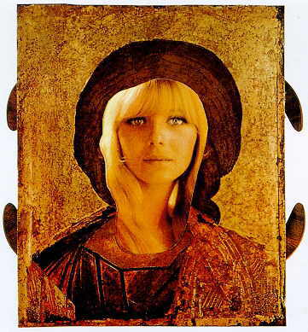

Slide 14
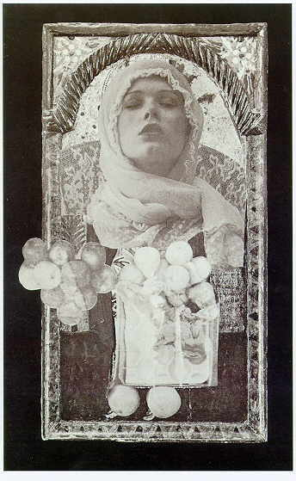

Slide 15
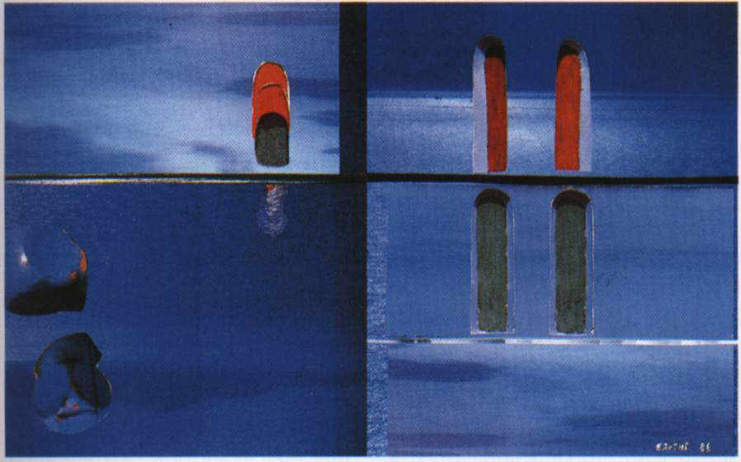

Slide 16
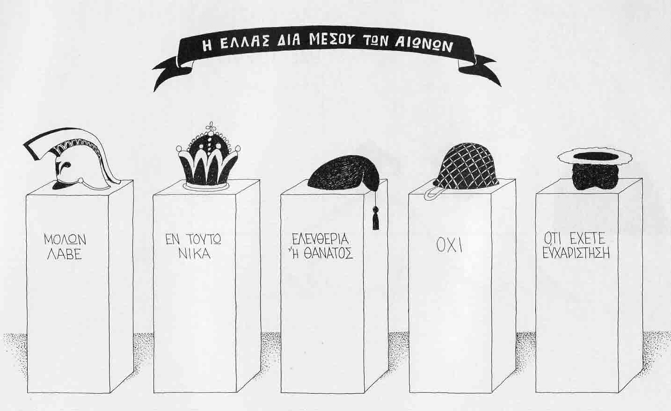

Slide 17
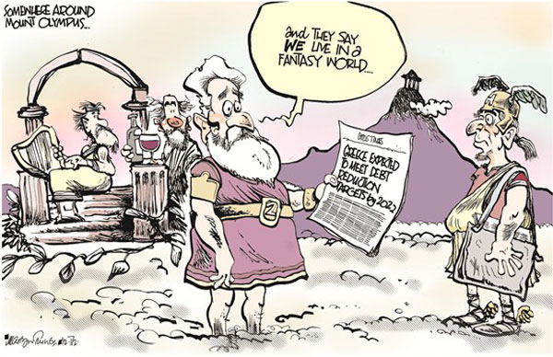

Slide 18
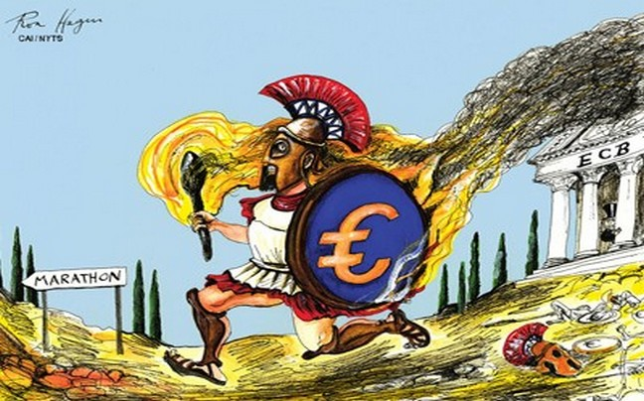

Slide 19
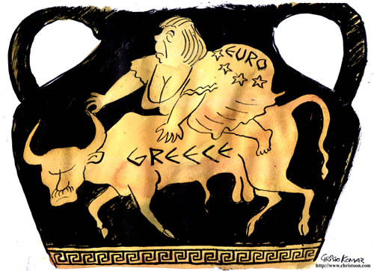

Slide 20
Ελλάδα, χώρα του φωτός…
εδώ

Slide 21


Slide 22


Slide 23


Slide 24


Slide 25


Slide 26


Slide 27


